Slide 1
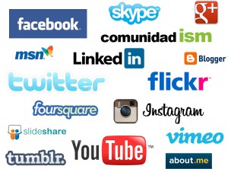
REDES SOCIALES
Que son la redes sociales?
Orígenes
Para que sirven?
Diferencia entre Facebook y Twitter
Datos Curiosos
Lo Bueno…
Lo Malo…
Video

Slide 2
Que son las redes sociales
Las redes sociales son sitios de internet que permiten a las personas conectarse con sus amigos e incluso realizar nuevas amistades, de manera virtual, y compartir contenidos, interactuar, crear comunidades sobre intereses similares: trabajo, lecturas, juegos, amistad, relaciones amorosas, relaciones comerciales, etc.
Menú

Slide 3
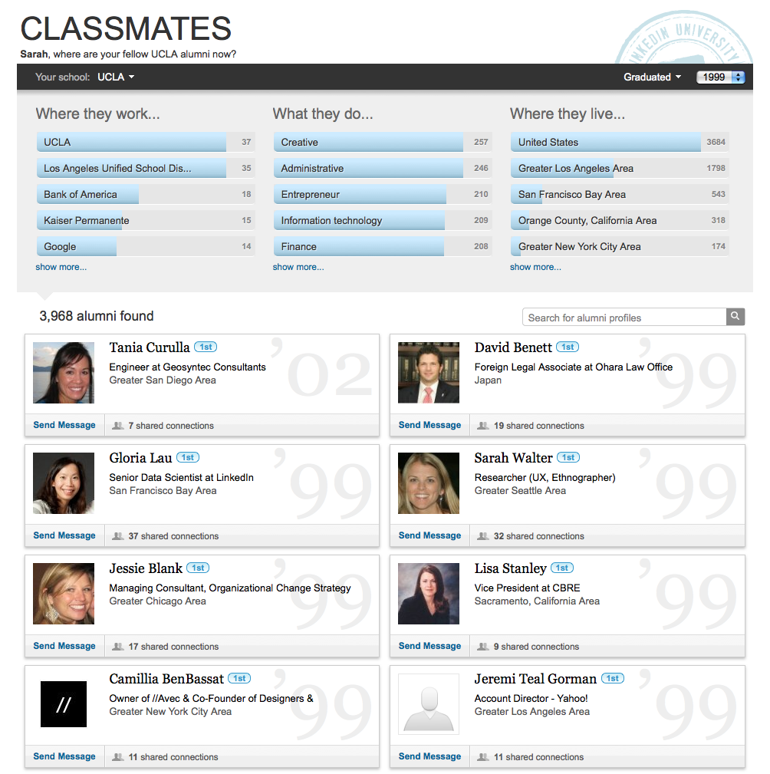
Orígenes
El origen de las redes sociales se remonta al menos a 1995, cuando el estadounidense Randy Conrads creó el sitio Web classmates.com. Con esta red social pretendía que la gente pudiera recuperar o mantener el contacto con antiguos compañeros del colegio, instituto, universidad.
Menú

Slide 4
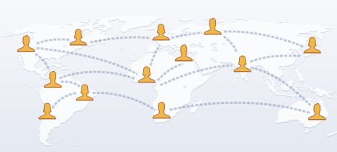
Para que sirven?
Las redes sociales se utilizan tanto para generar reencuentros entre ex compañeros de escuela o universidad que hubieran perdido el contacto como para divertimento. Entre otras cosas, sirven como plataforma de promoción personal, ya que cualquiera de los que conforman la red puede leer quién eres, qué hiciste, tus ideas y proyectos.
Menú

Slide 5
Diferencias entre
Facebook y Twitter
FACEBOOK
400 millones de seguidores
Se comparte mas eventos personales ya que se tienen mas contactos conocidos que virtuales.
El publico es mas heterogéneo.
Es utilizado como una fuente de entretenimiento, ocio y diversión.
TWITTER
56 millones de seguidores
Se comparte mas información de interés tanto personal como profesional, lo seguidores no siempre son conocidos.
El publico es de los 25 a los 50 años.
Es empleado como una herramienta de trabajo.
Menú

Slide 6
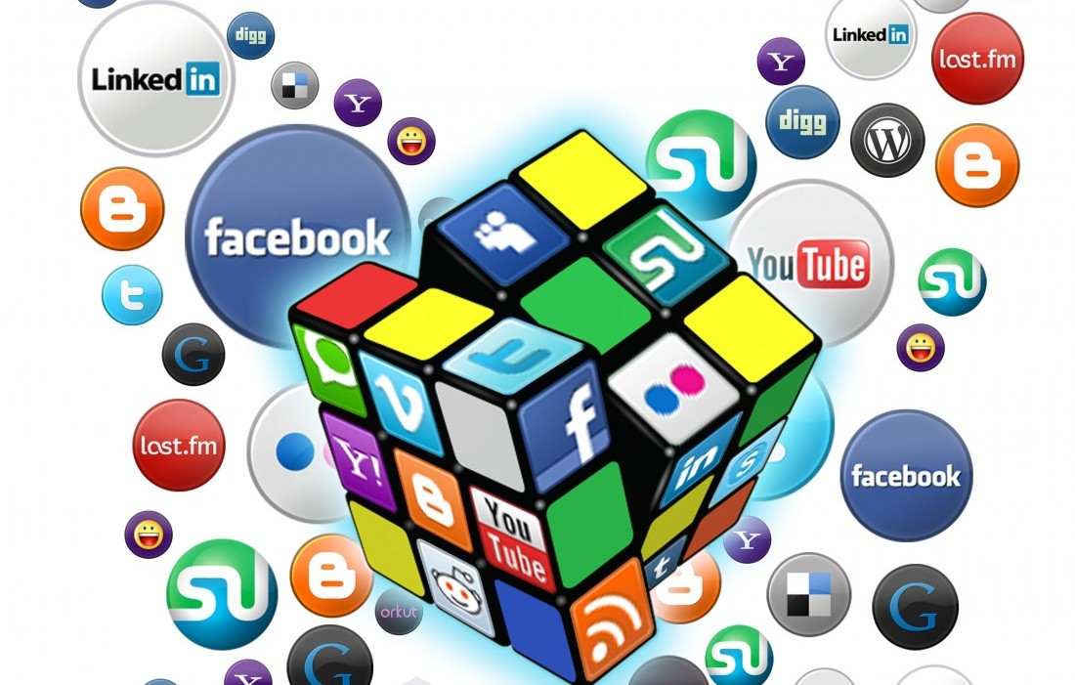
Datos Curiosos
Facebook es junto con Google las paginas mas visitadas en internet .
Uno de cada 5 adultos utiliza una red social para ligar.
Los Links relacionados con sexo son 90% mas compartidos que cualquier otro link.
53% de usuarios recomienda empresas, marcas o productos en sus tweets.
Menú

Slide 7
Lo bueno…
Las redes sociales son una excelente forma de mantenerte comunicado y actualizado de lo que ha pasado con tus viejos amigos y con aquellos que no viven cerca.
Te brinda la posibilidad de conocer otras personas que tengan tus mismos gustos y compartir temas de interés.
Te ofrece una plataforma libre y virtual donde puedes dar a conocer tu negocio y así hacerle publicidad sin ningún costo.
Menú

Slide 8
Lo malo…
Si compartes información con personas que no conoces pueden robar tus fotos o la de tus hijos y familiares que tengas en tu perfil.
Puedes Producir adicción.
Perdida de habilidad para socializar.
Puede ser victima de secuestro si das información a personas que no conoces.
Ya hay antecedentes de personas que utilizan falsos perfiles para robar, secuestrar y hasta matar
Menú

Slide 9
http://www.youtube.com/v/aZUt4BZylns
http://www.youtube.com/v/aZUt4BZylns
Menú

Slide 10
Recomendaciones para proteger
tus datos
Elige una contraseña segura: Utiliza una combinación de números, letras y signos.
Asegúrate de que tus cuentas de correo electrónico estén protegidas.
Cierra sesión en Facebook cuando utilices una computadora que compatas con otras personas.
Ejecuta un software antivirus en tu computadora.
Piensa dos veces antes de hacer clic o descargar cualquier contenido.
Menú

Slide 11
Para Complementar el trema presione Clic…
Menú

